Slide 1
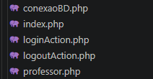

O código está dividido entre 6 arquivos “.php”:
“conexaoBD”
“index”
“loginAction”
“professor”
“logoutAction”
“acessoNegado”
E um banco de dados, que chamamos de “Pwii”.

Slide 2
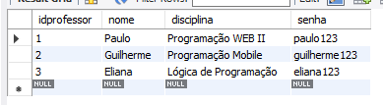
Banco de dados
É neste documento que fica armazenado todos os professores registrados, e suas respectivas disciplinas, número de ID e senhas.
O Paulo, por exemplo, seu ID é “1”, sua disciplina é programação WEB II, e sua senha é “paulo123”.
Esse banco de dados será utilizado depois, como iremos ver, para a funcionalidade do projeto.

Slide 3
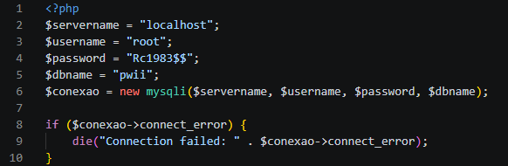
“conexaoBD.php”
Caso não saibam, um banco de dados normalmente é protegido por uma senha, por isso o propósito deste arquivo é estabelecer uma conexão com o banco de dados para utilizar suas informações.
Neste caso, as primeiras linhas (2-6) utilizam os valores exibidos para tentar uma conexão com o banco, e caso não consiga (8-9), apresenta uma mensagem de erro.

Slide 4
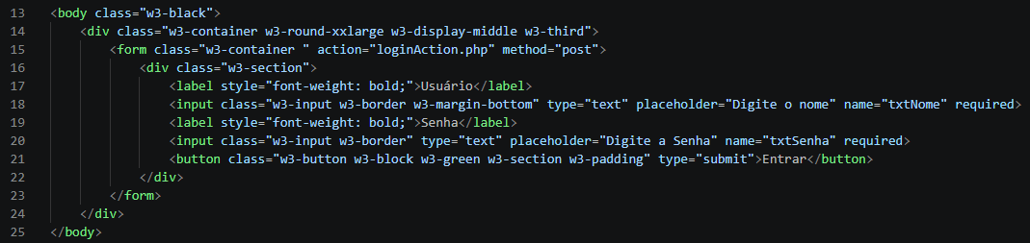
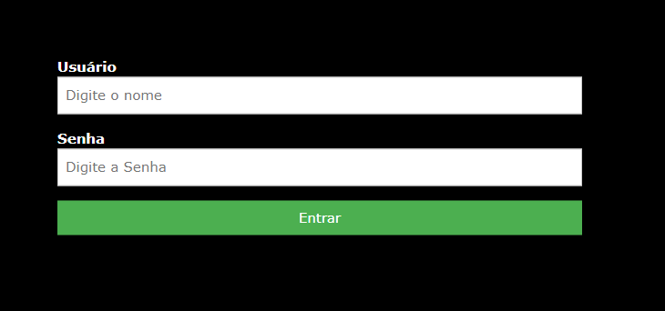
“index.php”
Agora vamos falar do site em si, que começa com o arquivo “index”.
O propósito dele é criar os espaços para o login dos professores, esses resultados são
transferidos para o arquivo “loginAction” (15).
Ao apertar “Entrar”, nós somos levados ao arquivo, com as nossas respostas também sendo enviadas; o usuário como “txtNome” (18) e a senha como “txtSenha” (20).

Slide 5
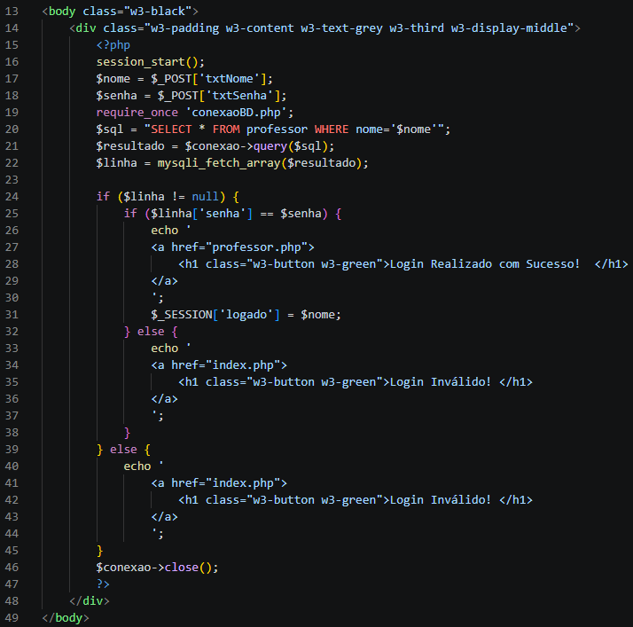

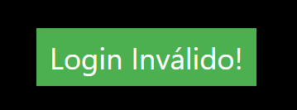
“loginAction.php”
Após enviar as nossas respostas na página do “index”, o arquivo “loginAction” verifica se essas informações batem com aquelas do banco de dados.
Se sim, o site nos permite prosseguir (25-31), mas se não, nos leva de volta ao início. (32-45)

Slide 6
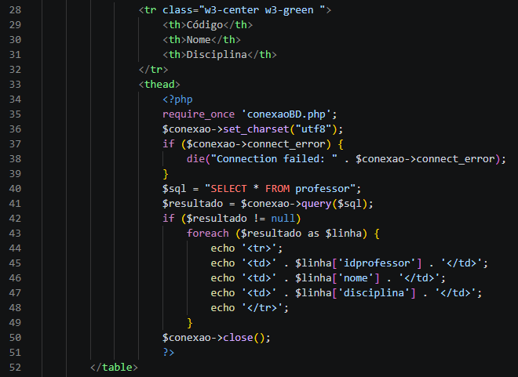
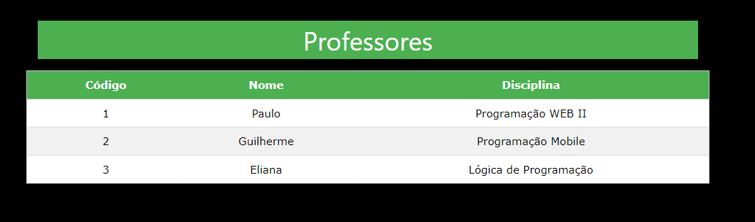
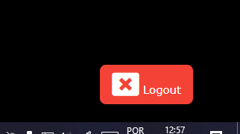
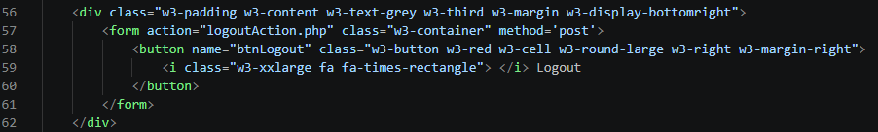
“professor.php”
Caso o login funcione, nós somos levados à tabela de professores, que apresenta os mesmos dados retirados do banco, graças à “conexaoBD”.
Este arquivo é dividido em duas partes: a primeira monta a tabela utilizando o banco de dados (28-51) e a outra apresenta o botão de “logout”, esta que está conectada ao “logoutAction”. (56-62)

Slide 7
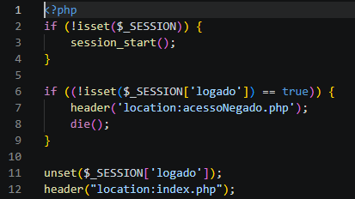
“logoutAction.php”
E por fim, a “logoutAction”. Ao apertar o botão, nós somos levados de volta ao início e a variável de estar “logado”, que fora ativada na “loginAction”, é desativada! (6-12)

